Slide 1
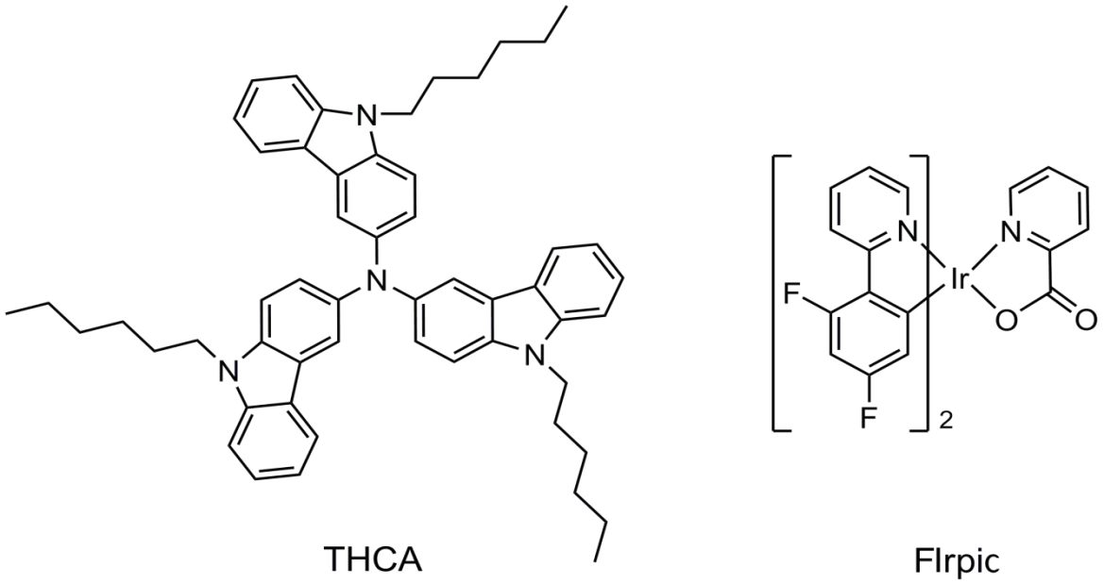
ПОЄДНАННЯ ФОСФОРЕСЦЕНТНОЇ ТА ЕКСИПЛЕКСНОЇ ЕМІСІЇ ДЛЯ СТВОРЕННЯ ВИСОКОЕФЕКТИВНИХ ОРГАНІЧНИХ СВІТЛОВИПРОМІНЮЮЧИХ ДІОДІВ
Роботу виконала:
Битко Тетяна Леонідівна

Slide 2
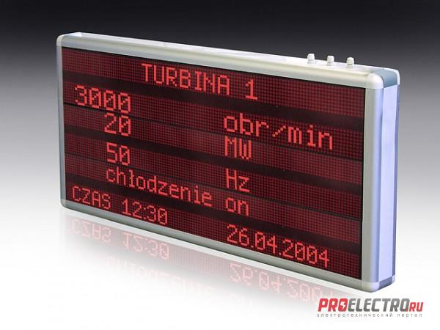
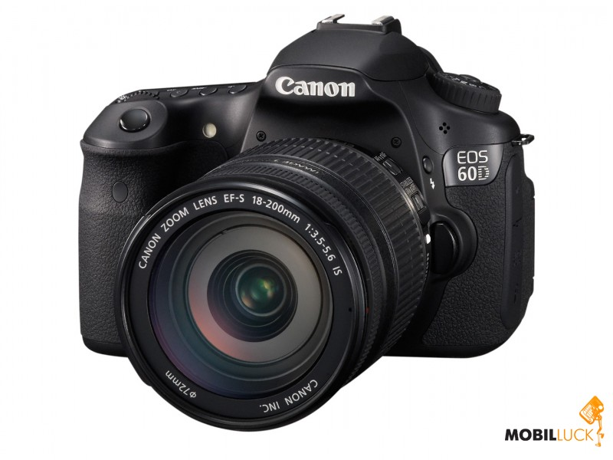
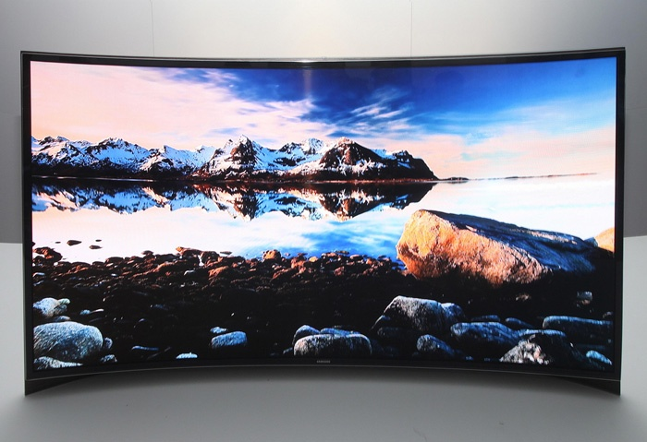
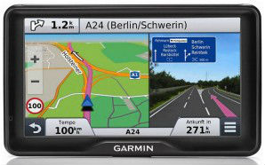
Новітні технології
Алфавітно-цифрові дисплеї
Цифрові камери
Гнучкі екрани телевізорів з 3D зображенням
GРS- навігатори

Slide 3
Мета дослідження
Теоретично дослідити
квантово-хімічну будову та
спектрально-люмінесцентні властивості молекул THCA, FIrpic та їх бінарних комплексів.

Slide 4
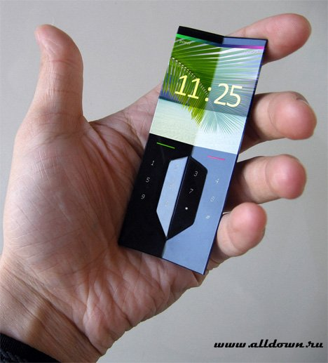
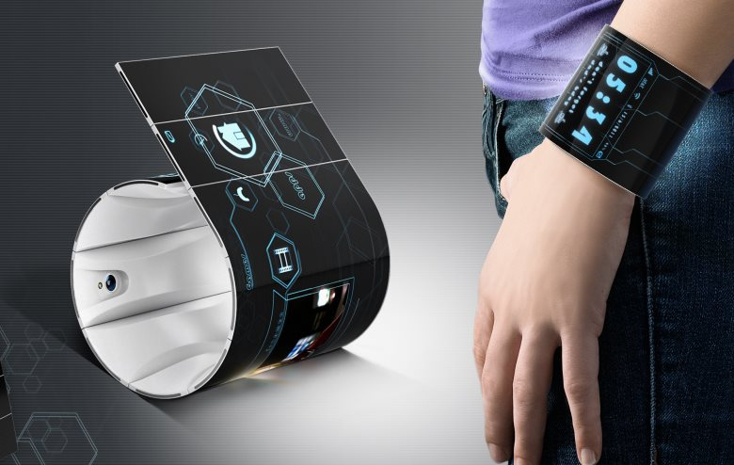
Актуальність роботи
Актуальність проведеного дослідження полягає у доцільності створення ефективних та економічних джерел енергії з тепло-білим випромінюванням.

Slide 5
Завдання роботи
провести огляд літератури з проблематики дослідження ;
визначити оптимальну методику квантово-хімічного моделювання будови та електронних спектрів поглинання молекул THCA, FIrpic та їх бінарних комплексів ;
провести віднесення смуг поглинання та випромінювання у спектрах THCA, FIrpic, їх суміші та прототипу ОСВД на основі зазначених матеріалів .
запропонувати ексиплексну модель випромінювання у довгохвильовій області спектру електролюмінісценції пристрою ОСВД ;

Slide 6
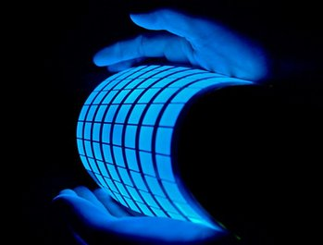
Наукова новизна: механізм світлогенерації в ОСВД на основі емітерів THCA та FIrpic раніше не досліджувався та є принципово новим для даного типу діодів.
Практичне значення: передбачається, що запропонована модель може застосовуватися в мобільних телефонах, в цифрових індикаторах, МР3-плеєрах, автомобільних бортових комп’ютерах, в приладах нічного бачення і т. п

Slide 7
Принцип роботи органічного світловипромінюючого діоду

Slide 8
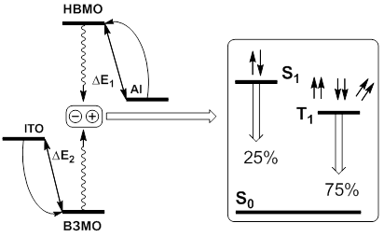
Діаграма енергетичних рівнів ОСВД складу ITO/Alq3/Al

Slide 9
Конструювання приладу ОСВД
1 шар (ITO)/CuI– анод;
2 шар THCA/FIrpic/TCz1 – емісійний;
3 шар Ca : Al - катод.
ITO/CuI(8nm)/THCA(40nm)/FIrpic(9nm)/TCz1(10nm)/Ca(50nm):Al(200nm)

Slide 10
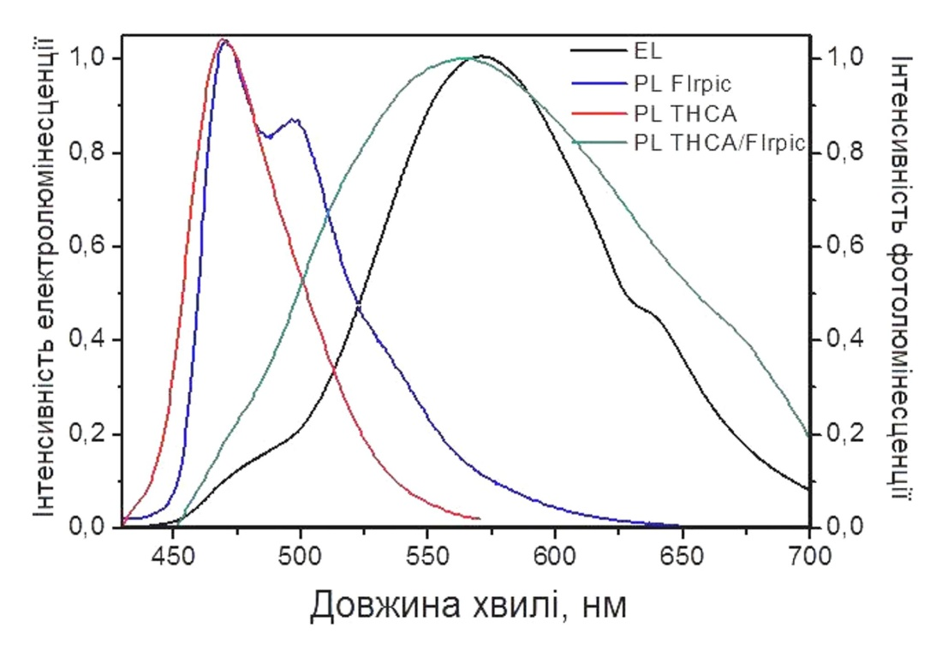
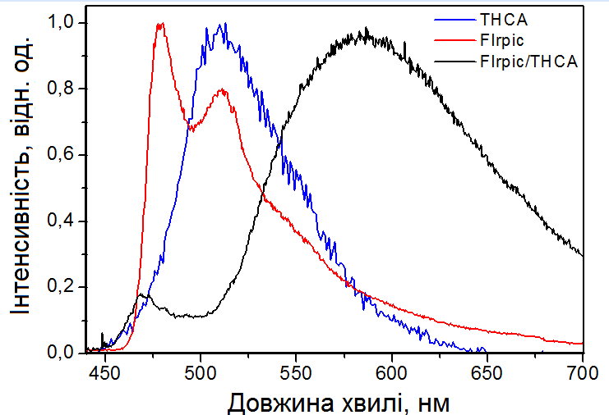
Результати
Зображення
нормованих спектрів фосфоресценції THCA, FIrpic молекул та склад твердих плівок THCA:FIrpic суміші
Спектр електролюмінісценції
(EL) пристрою ОСВД та нормовані спектри фотолюмінісценції (PL) твердих плівок THCA, FIrpic та суміші THCA:Firpic

Slide 11
Кінетика затухання фотолюмінесценції композицій THCA:FIrpic при 300 К
Довжина хвилі PL, нм | 470 | 570 | 670
Час життя (τ), μs | 0.2 (76%), 34.2 (24%) | 0.2 (67%) 32 (33%) | 0.2 (39%) 9.6 (21%) 40 (40%)

Slide 12
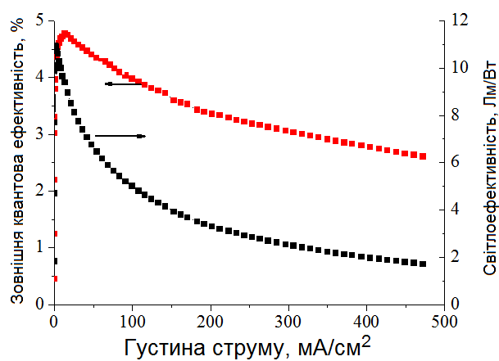
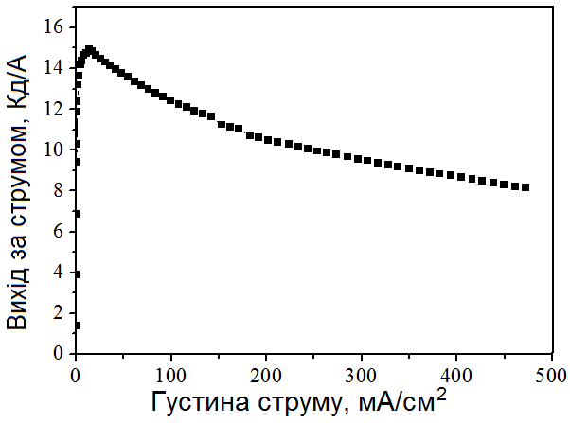
Світлотехнічні характеристики електролюмінісцентного пристрою
(а)
(б)
(А) (Б)

Slide 13
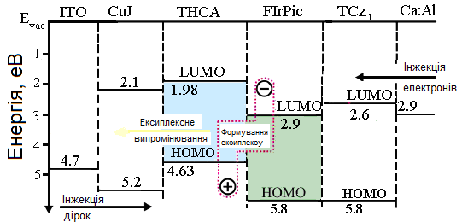
Зонна схема тестового пристрою

Slide 14
Просторова будова бінарних комплексів THCA:FIrpic
(а)
(б)
(в)

Slide 15
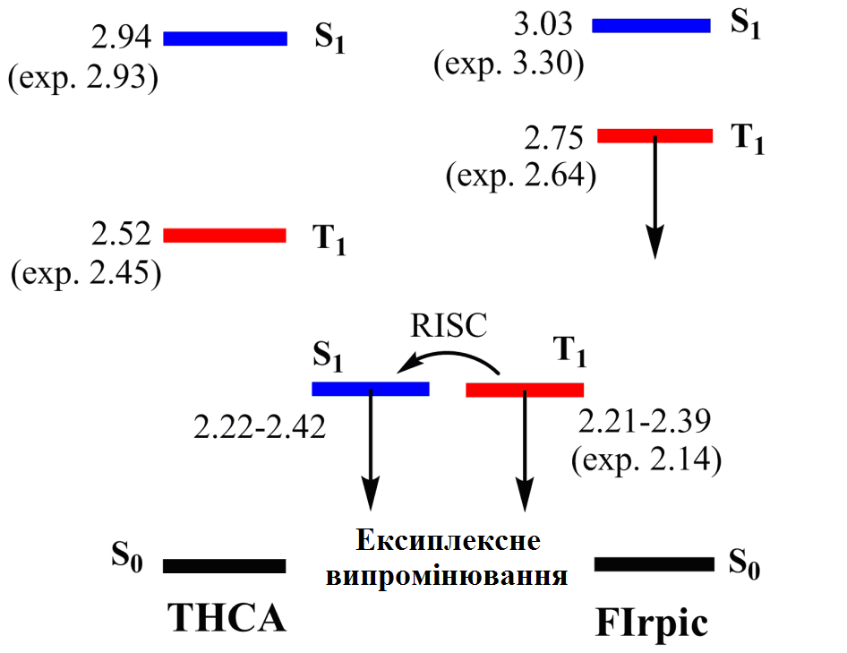
Енергетична діаграма збуджених станів молекул THCA, FIrpic та їх бінарних композицій THCA:FIrpic

Slide 16
Висновки
1. Технології органічних світловипромінюючих діодів має переваги за показниками яскравості, контрастності та світлоефективності перед рідкокристалічними технологіями.
2. Основним завданням цих технологій є залучення до виконання роботи триплетних збуджених станів.
Це можливо за рахунок активації фосфоресценції цільового емітера.
3. Зіркоподібні похідні карбазолу, які володіють гарними показниками електрон-діркової провідності та люмінесценції є перспективними об’єктами оптичного тюнінгує
4. На прикладі новоствореного світловипромінюючого діоду, який поєднує два електролюмінісцентні шари (флуоресцентний та фосфоресцентний емітери), показано, що на межі поділу цих шарів формуються ексиплексні збуджені стани. Їх енергія практично вироджена у синглетному та триплетному варіанті спінової орієнтації.

Slide 17
Дякую за увагу !

